Slide 1

可愛翻牌小遊戲
姓名:林慧琳
指導老師:許雅婷／錢達智
指導小天使:黃宗民

Slide 2
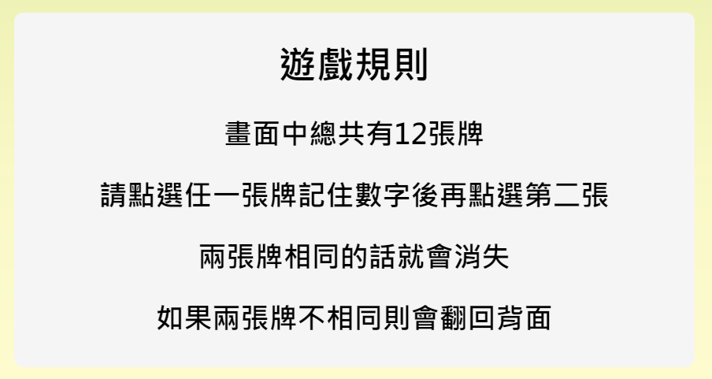
使用功能
HTML
CSS
JavaScript

Slide 3
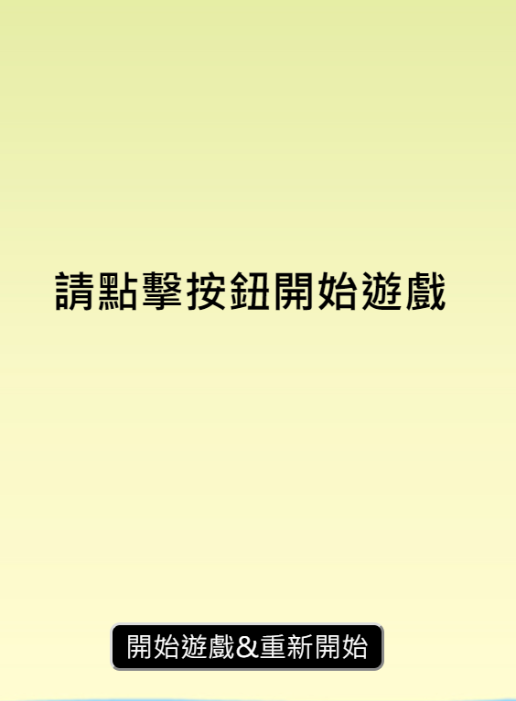
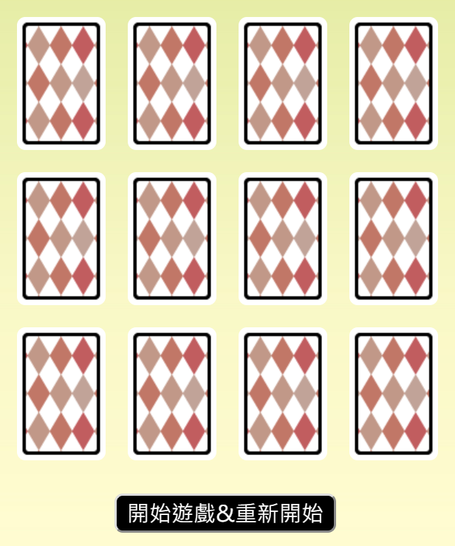
開始畫面
點擊後

Slide 4
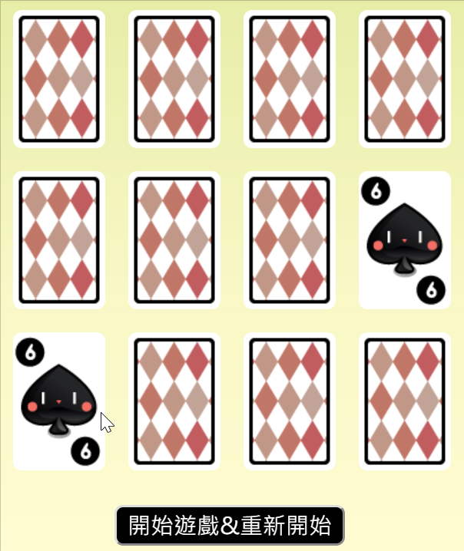
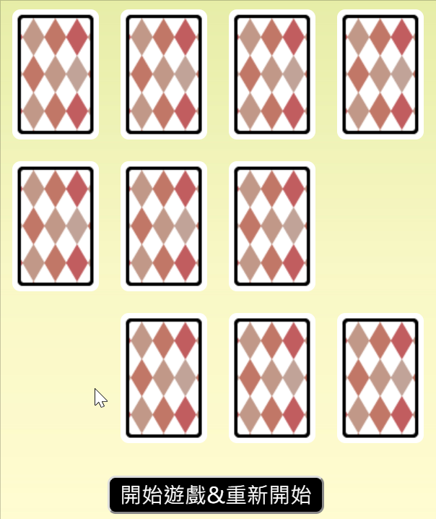
遊戲畫面
消失
消失

Slide 5
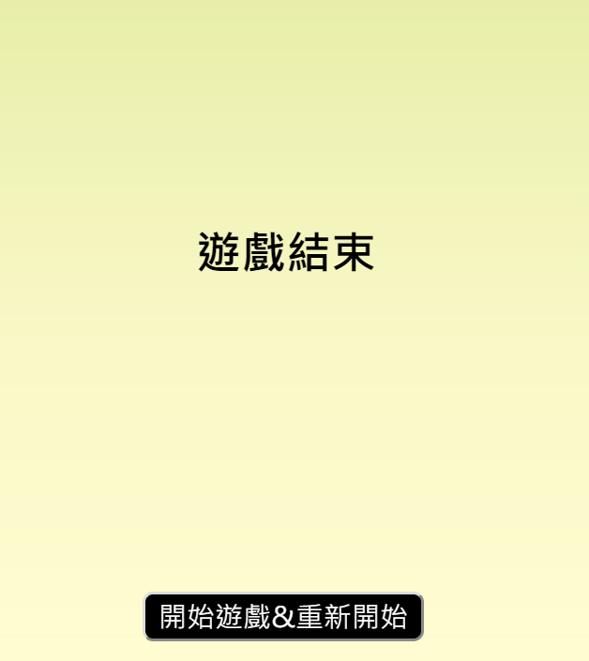
結束畫面
把牌翻完後
遊戲結束

Slide 6
遊戲示範

Slide 7
END
我的報告這裡結束
謝謝各位

